Slide 1
RÉGIMEN DE COMPRAS Y CONTRATACIONES DE BIENES Y SERVICIOS GOBIERNO DE SAN JUAN
MÓDULO II: PROCEDIMIENTO DE COMPRAS Y CONTRATACIONES
PLIEGOS DE LAS CONTRATACIONES

Slide 2
LEY Nº 2000 – A.
DECRETO REGLAMENTARIO Nº 0004-2020-A
DECRETO Nº 2149-MHF- 2022
PLIEGO ÚNICO DE BASES Y CONDICIONES GENERALES

Slide 3
PLIEGO ÚNICO DE BASES Y CONDICIONES GENERALES
OBJETO: Regular las bases y condiciones generales que rigen las contrataciones de bienes y servicios que realice el Estado - Aprobado por DECRETO Nº 2149-MHF- 2022
PLIEGO ÚNICO DE BASES Y CONDICIONES GENERALES
ESTRUCTURA
ANEXO I PLIEGO ÚNICO DE BASES Y CONDICIONES GENERALES
CUERPO _ 39 ARTÍCULOS
ANEXO II DECLARACION JURADA
www.compras.sanjuan.gob.r

Slide 4
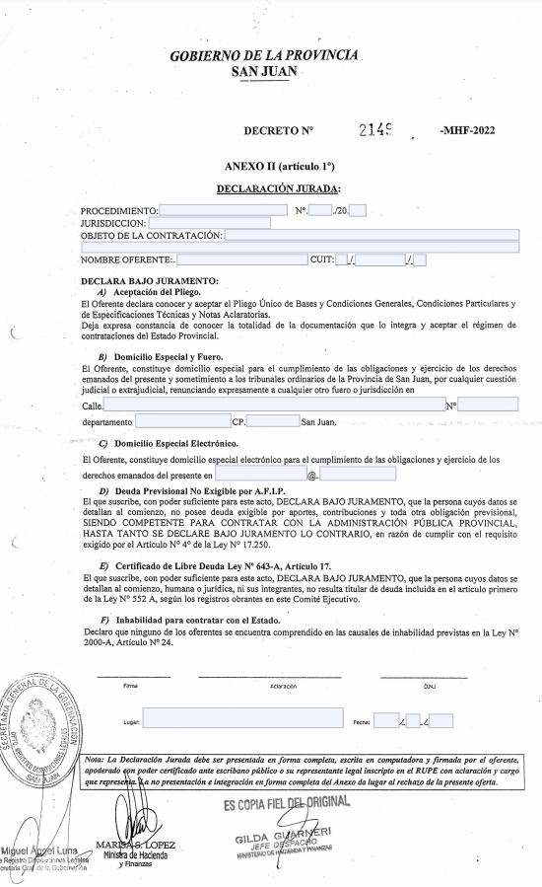
ANEXO II DECLARACION JURADA
www.compras.sanjuan.gob.ar

Slide 5
PLIEGO DE BASES Y CONDICIONES PARTICULARES (Desde Art.139 DR 0004-2020-A)
Debe ser elaborado por UOC en cada procedimiento de selección.
Se aprueba por autoridad competente (articulo 12 Ley 2000 A)
Se publica en el portal de compras públicas
Los llamados se pueden realizar a través de domicilios electrónicos, pudiendo el interesado realizar consultas
El Articulo 142 DR0004-2020-A, establece los requisitos mínimos que debe contener:
NN Jurisdicción y Organismo Contratante
Domicilio y correo electrónico del Organismo Contratante
N° Expediente
Procedimiento y modalidades de selección
Lugar, día y hora presentan y apertura de las ofertas (solos los siguientes)
Objeto de la contratación
Plazo de mantenimiento de la oferta, si es distinto a 30 días
Plazo y forma de entrega
Costo del pliego si corresponde.
Nro de cuenta para depósitos en efectivo de garantías
Si aplica la Ley Nº 1920 -A. En caso de aplicar la Ley 1920 A incorporar el modelo de presentación de la oferta, con apertura de factores de costos e índices a aplicar.

Slide 6
ESPECIFICACIONES TÉCNICAS (Desde Art.143 DR)
Debe ser elaborado por UOC en cada procedimiento de selección.
Deben permitir la igualdad de los oferentes.
Se debe consignar en forma clara y precisa:
1- Cantidad y características de los bienes y servicios a adquirir
2- Si los elementos deben ser nuevos, usado, reacondicionados, reciclados
3- Calidad exigida y criterios de sustentabilidad

Slide 7
ACTO ADMINISTRATIVO - PLIEGOS
PLIEGO GENERAL
DECRETO 2149-MHF-2022
PLIEGO PARTICULAR Y
DE ESPECIFICACIONES TÉCNICAS
ACTO ADMINISTRATIVO (S/art 12
Ley 2000 - A)
EN CADA CONTRATACIÓN

